Slide 1


ИНФОРМАЦИЯ О РАБОТЕ
ГБУ «ЮГО-ВОСТОК»
В 2024 ГОДУ
район Рязанский
Заместитель директора
Шестакова Ольга Сергеевна

Slide 2
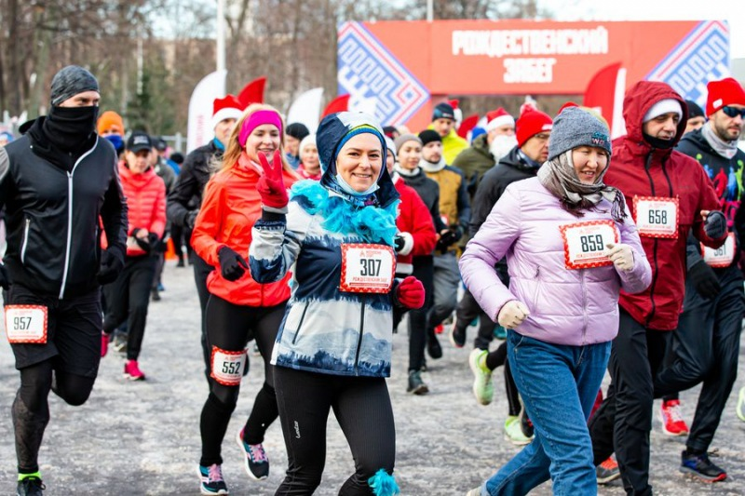
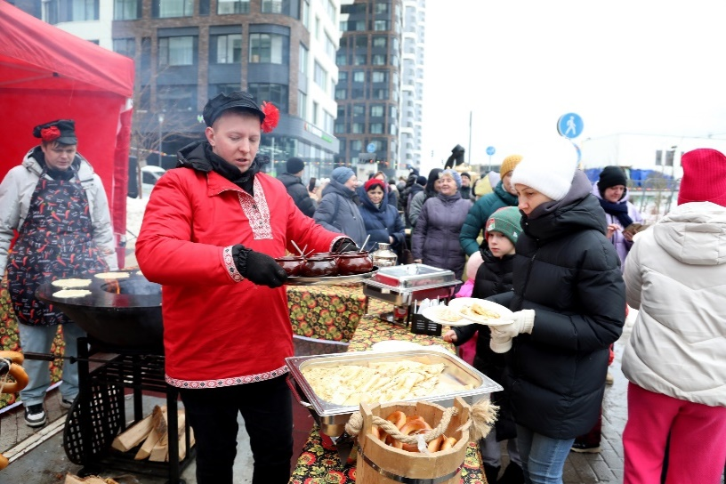
ИНФОРМАЦИЯ О ГОСУДАРСТВЕННОМ ЗАДАНИИ НА 2024 ГОД
Государственная программа г. Москвы «Спорт Москвы»
Организация, проведение и участие в официальных физкультурных мероприятиях в соответствии с Единым календарным планом физкультурных, спортивных и массовых спортивно-зрелищных мероприятий города Москвы
Проведение занятий по физической культуре и спорту
Государственная программа г. Москвы «Развитие культурно-туристической среды и сохранение культурного наследия»
Организация и проведение культурно-массовых мероприятий
Организация деятельности клубных формирований и формирований самодеятельного народного творчества

Slide 3
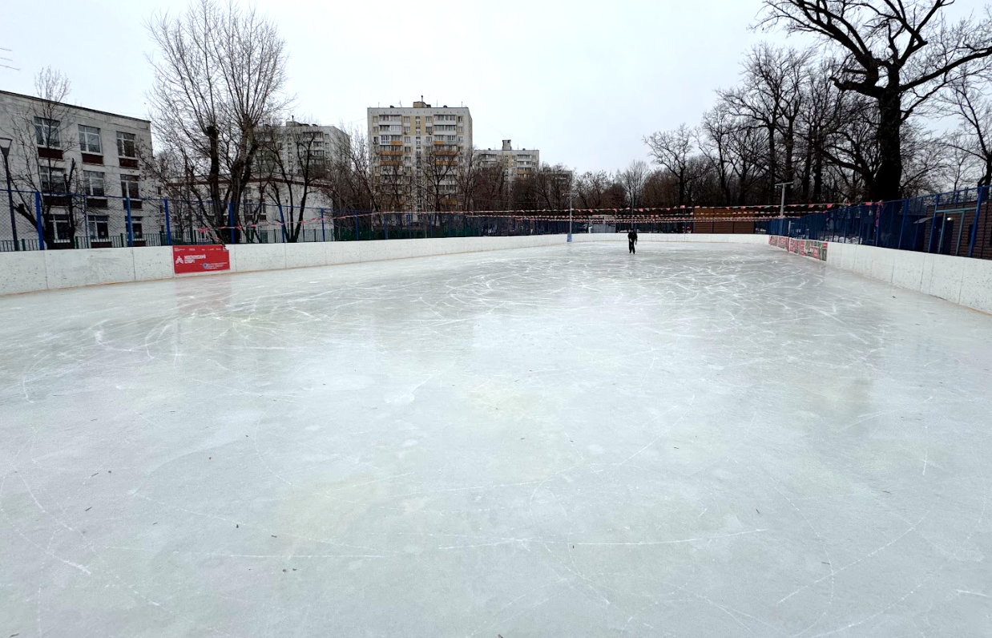
ИНФОРМАЦИЯ О ГОСУДАРСТВЕННОМ ЗАДАНИИ НА 2024 ГОД
Государственная программа г. Москвы «Развитие городской среды»
Содержание катков с искусственным льдом
ул. Зарайская, д.55, стр.1

Slide 4
ГБУ «ЮГО-ВОСТОК»
Рязанский район
Занятия по физической культуре и спорту
Клубные формирования и формирования самодеятельного народного творчества
2 секции
30 человек
6 кружков
93 человек
Культурно-массовые мероприятия
Физкультурные и спортивные мероприятия
11 единиц
5080 человека
6 единиц
660 человек

Slide 5

Клубные формирования и спортивные секции
Досуговые студии:
Изостудия «Радуга», изостудия «Детский рисунок».
Спортивные секции:
Спортивная секция «Стратегия», спортивная секция «Умная игра».
Внебюджетные кружки:
Изостудия «Этюд», Студия керамики «Вырасти в мастера», Кружок «Керамика для маленьких», Кружок «Керамика для подростков».

Slide 6
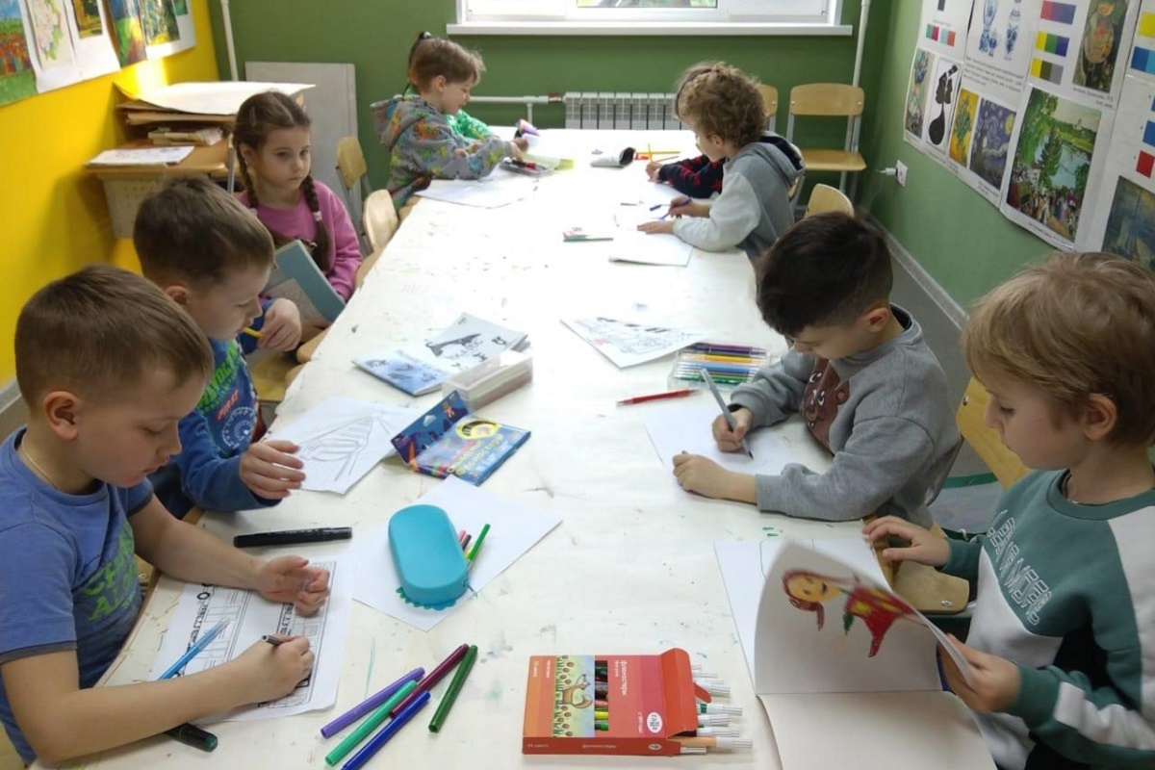
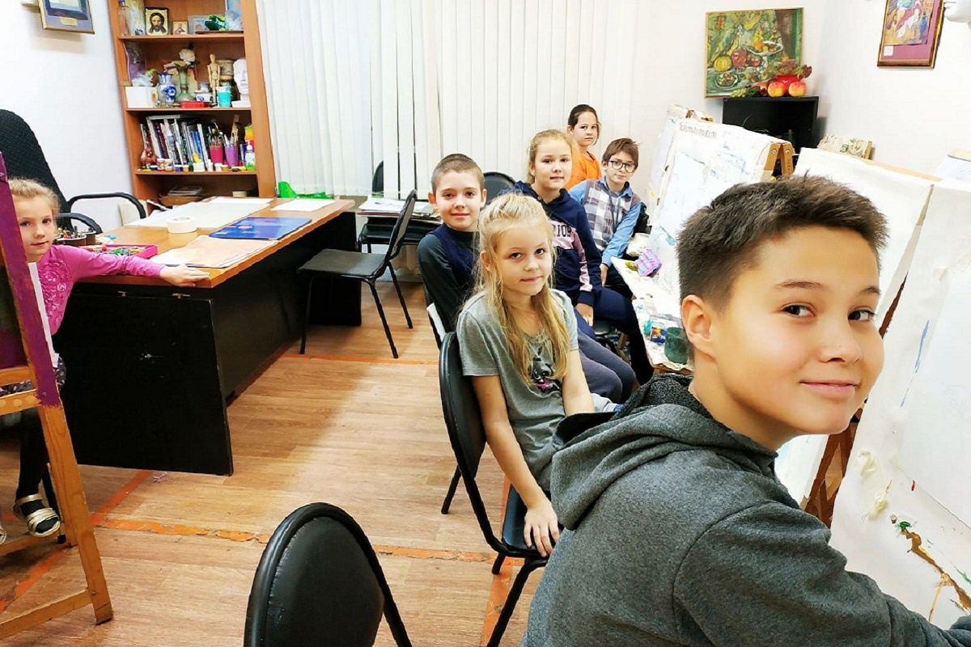
КЛУБНЫЕ ФОРМИРОВАНИЯ
Изостудия
«Радуга»
Изостудия
«Детский рисунок»

Slide 7
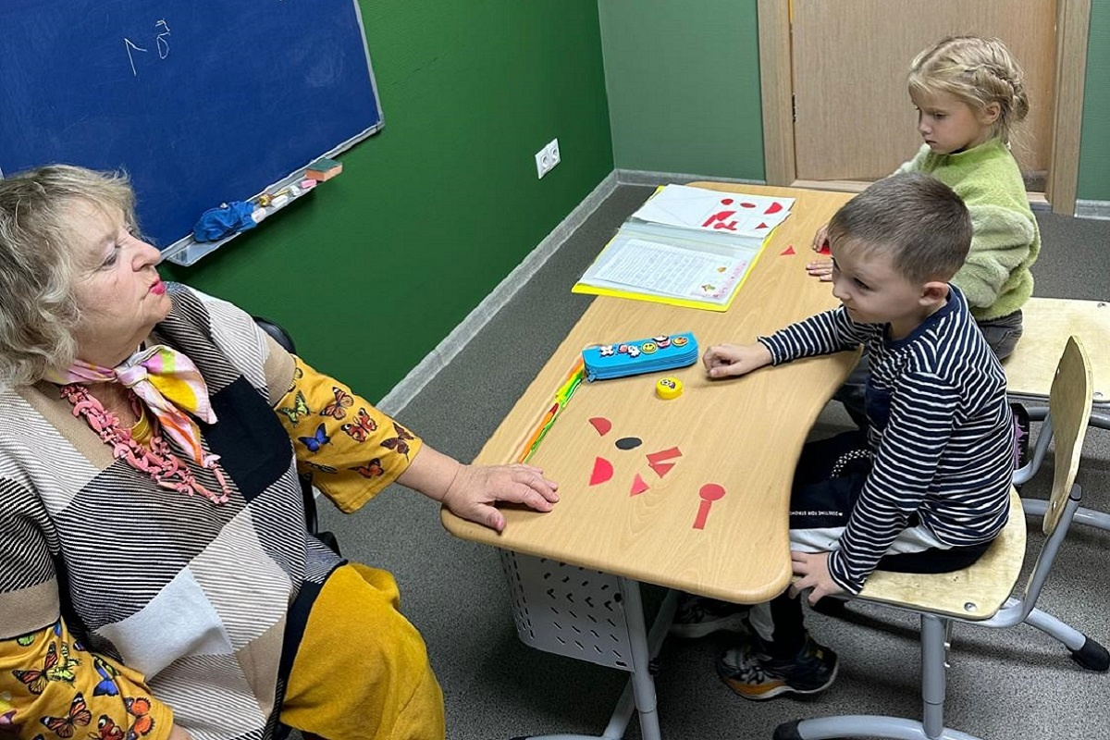
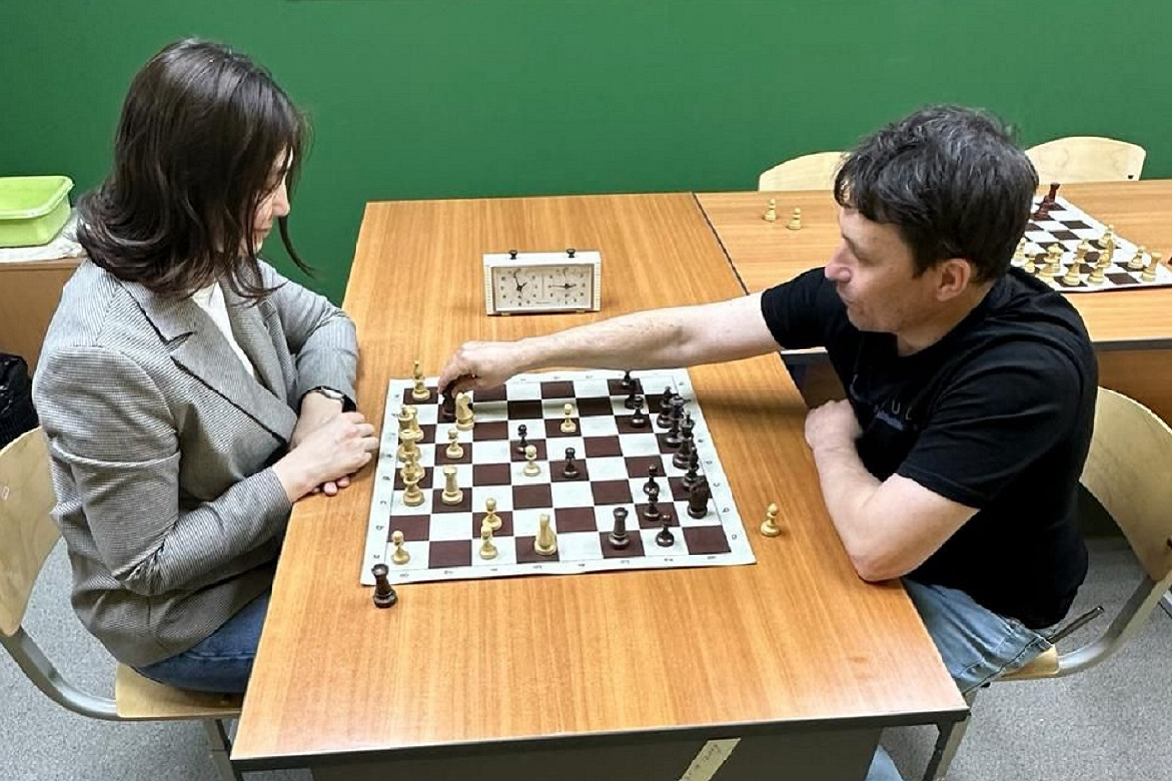
КЛУБНЫЕ ФОРМИРОВАНИЯ
Кружок
«Подготовка к школе»
Спортивная секция «Стратегия»

Slide 8
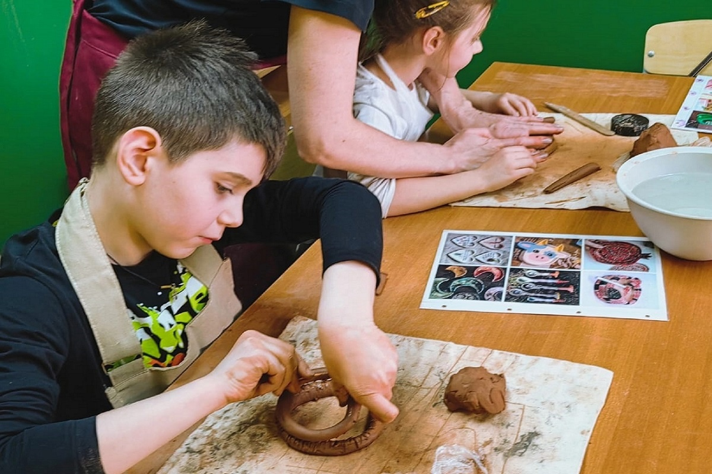
КЛУБНЫЕ ФОРМИРОВАНИЯ
Студия керамики
«Вырасти мастера»

Slide 9
Крупные социально-значимые мероприятия
в районе Рязанский
Праздничное мероприятие, посвященное Международному Женскому Дню "Весенний романс"
Праздничное мероприятие, посвященное 79-й годовщине Победы в Великой Отечественной войне 1941-1945 гг. "Войны священные страницы"
Праздничное мероприятие, посвящённое Дню России "Россия, Родина моя"
Праздничное мероприятие "Лето, игры и друзья"
Праздничное мероприятие "Победы России"
Спортивные эстафеты "Веселые старты"
Праздничное мероприятие, посвящённое Дню молодёжи "Вперёд, молодёжь!"
Праздничное мероприятие "День Рязанского проспекта"
Комплексное мероприятие "Творим-мастерим!"
Праздничное мероприятие "Москва - как много в этом звуке!"
Праздничное мероприятие, посвящённое Дню народного единства "Россия, Родина, Единство"
Праздничное мероприятие "В гостях у снеговика"

Slide 10
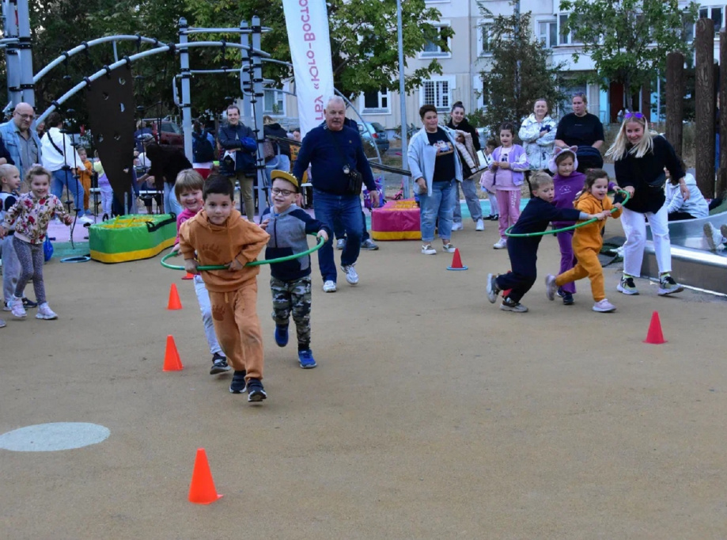
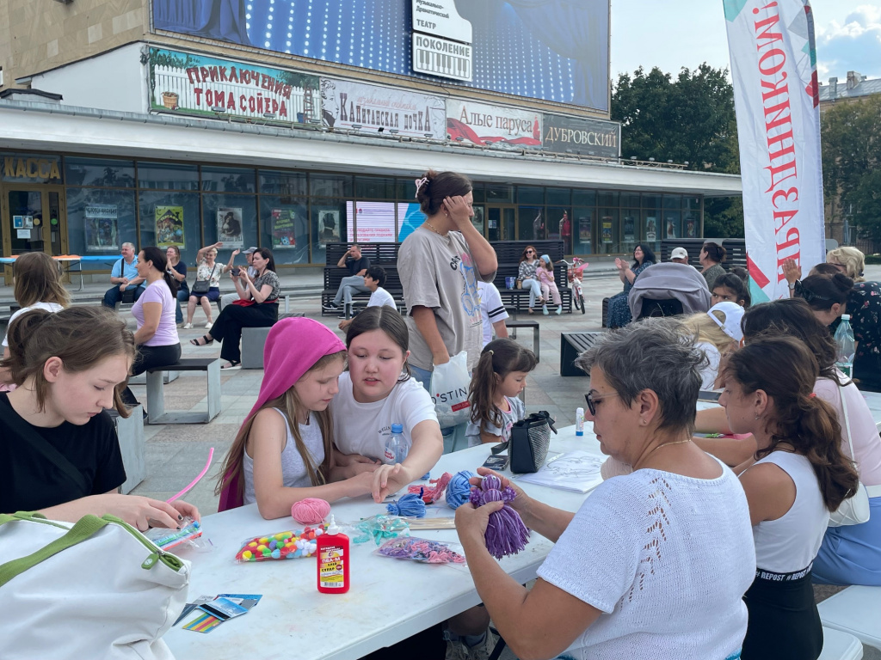
МЕРОПРИЯТИЯ
Cпортивные эстафеты «Веселые старты»
Комплексное мероприятие «Творим-мастерим!»

Slide 11
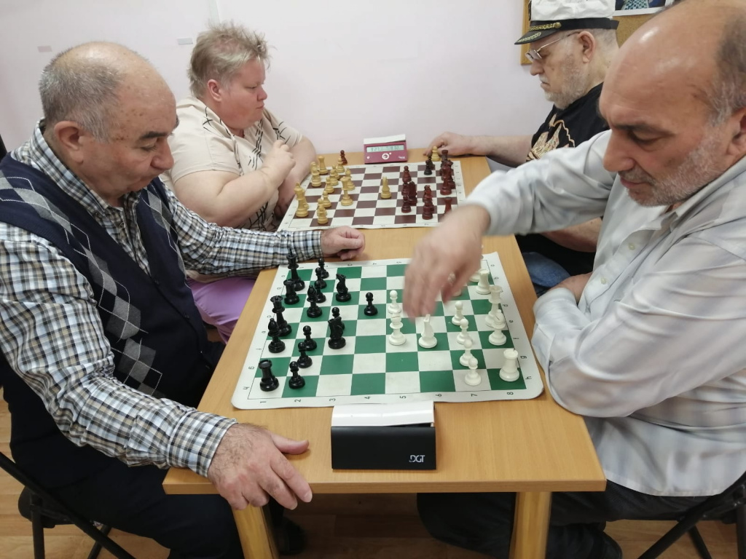
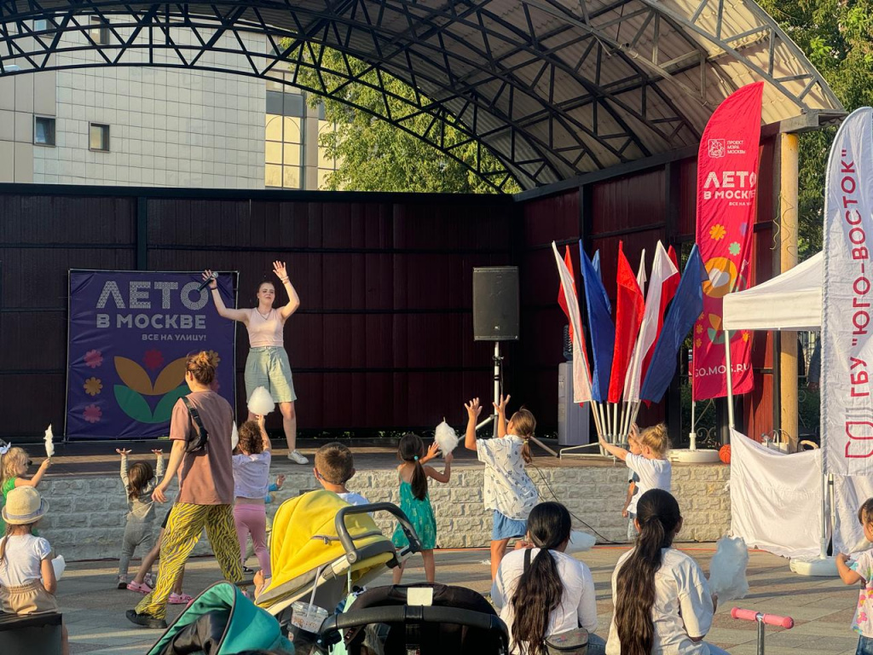
МЕРОПРИЯТИЯ
Соревнования по шахматам
День Рязанского проспекта

Slide 12
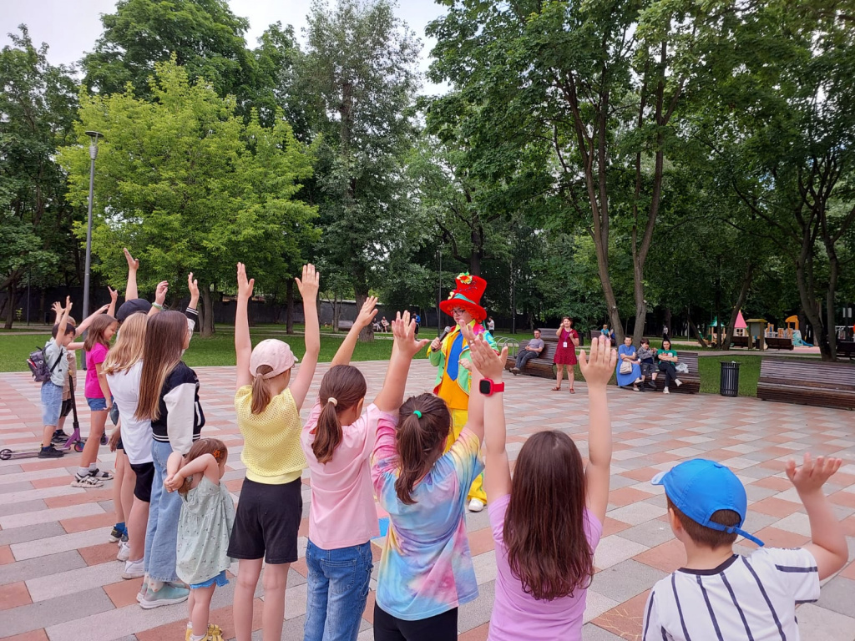
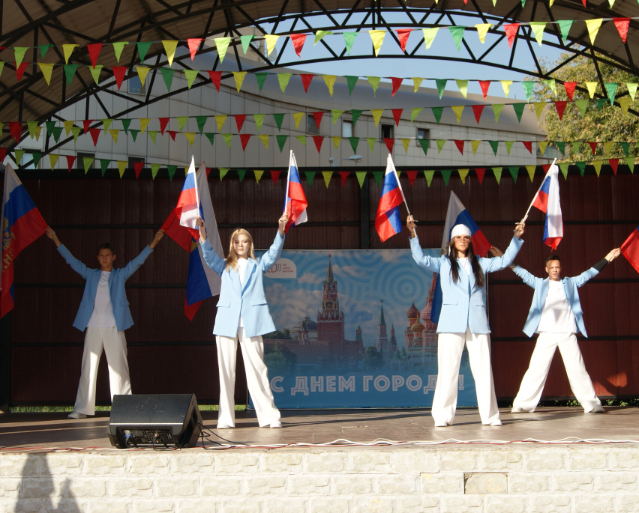
МЕРОПРИЯТИЯ
Праздничное мероприятие «Лето, игры и друзья»
Праздничное мероприятие
«Москва - как много в этом звуке!»

Slide 13
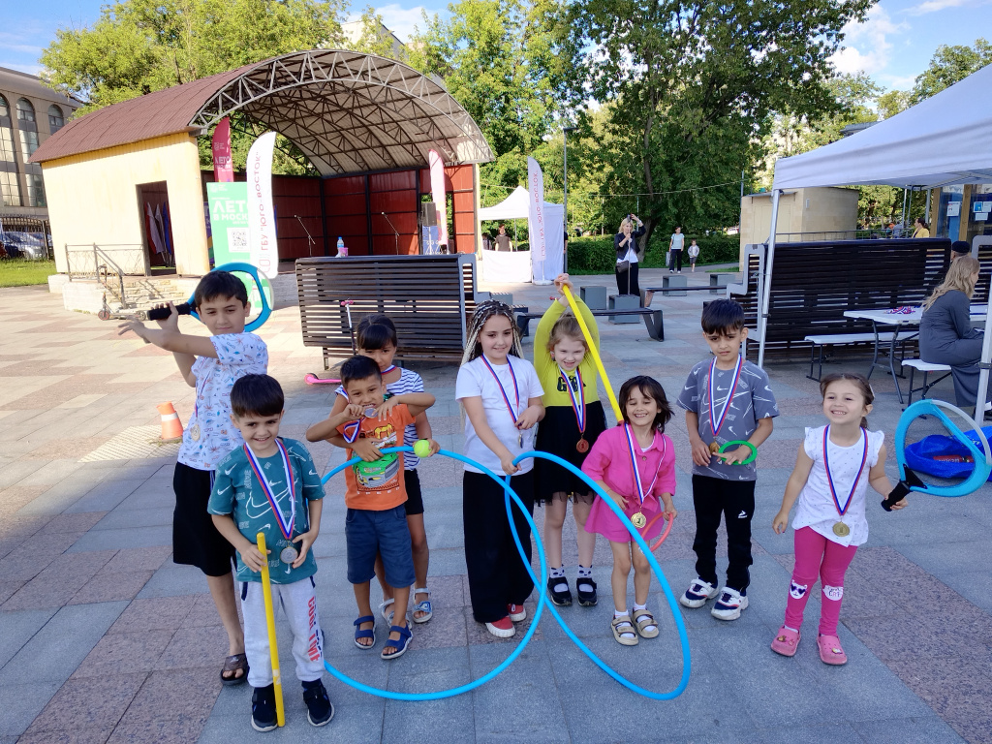
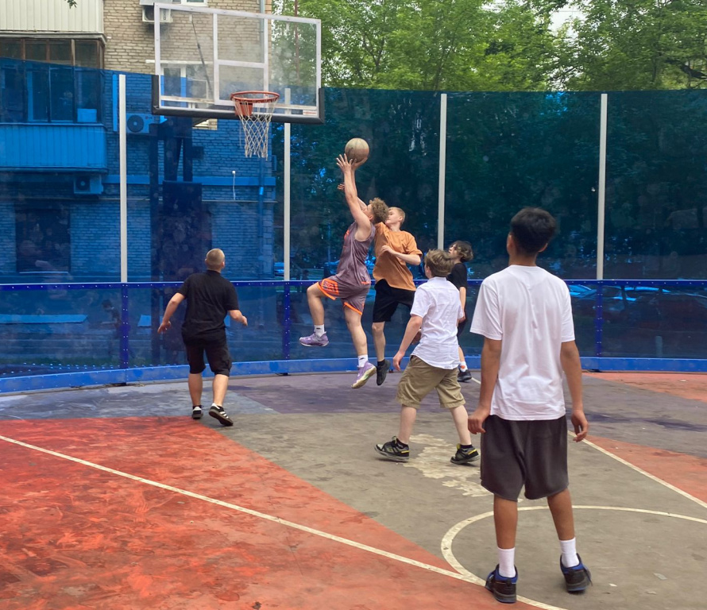
МЕРОПРИЯТИЯ
Спортивные эстафеты «Веселые старты»
Турнир по стритболу «Под кольцом»

Slide 14

ЗАДАЧИ НА 2025 ГОД
1
Улучшение качества оказываемых услуг за счет улучшения и обновления материально-технической базы
2
Улучшение условий для комфортного пребывания населения, антитеррористический и противопожарной безопасности
3
Проведение текущих и капитальных ремонтов зданий
4
Развитие инфраструктуры катков с искусственным льдом для круглогодичного использования площадок

Slide 15



КОНТАКТНАЯ ИНФОРМАЦИЯ
Государственное бюджетное учреждение города Москвы
«Юго-Восток (ГБУ г. Москвы «Юго-Восток»)
Адрес: г. Москва, ул. Энергетическая, д.5
Телефон: +7-495-109-24-74
Сайт: https://gbu-ugovostok.ru

Slide 16

КОНТАКТНАЯ ИНФОРМАЦИЯ
НАШ TELEGRAM-КАНАЛ:
https://t.me/gbu_uvao

Slide 17
Спасибо за внимание!

